Slide 1
La dermatite atopique et le bébé

Slide 2
Pourquoi ?

Slide 3
Pourquoi ?
2 000 000 enfants
2 000 000 adultes
Dont 100 000 dans un état catastrophique

Slide 4
Ce que j’aimerai savoir de vous
Quelles sont vos difficultés?
Qu’attendez vous de cette présentation ?
D’où vient de que vous savez?

Slide 5
La dermatite atopique, c’est quoi?
Une maladie génétique ?
Une maladie contagieuse ?
Une maladie ?
Une allergie ?
Du psychosomatique ?

Slide 6
Eczéma et eczéma ?
Dermatite atopique
Eczéma de contact

Slide 7
Ça démarre souvent à 1 mois
Qu’est ce que je fais de mal?
La cortisone surtout pas !
Tu es trop stressée!
Ca va durer combien de temps ?
Arrête le lait!
Pourquoi mon bébé ?

Slide 8
La dilution de la parole
La copine
L’incohérence du monde médical
La pharmacie
La sage femme
Les revues
Les forums
Peur

Slide 9
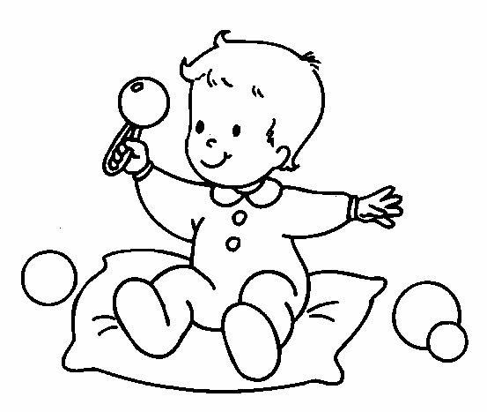
Relation bébé/maman

Slide 10
Relation maman/bébé

Slide 11
DA

Slide 12
DA

Slide 13
FLORE CUTANEE
AIR AMBIANT
FLORE DIGESTIVE
PEAU SECHE
STRESS

Slide 14
Répartition suivant l’age

Slide 15
Pourquoi faut-il traiter ?
Marche atopique
Estime de soi

Slide 16
Il faut d’abord passer les obstacles
Ça ne sert à rien de tt, ca revient tout le temps
C’est la mère qui est trop stressée
C’est allergique
Il faut laisser sortir les toxines
Le tt est plus dangereux que la maladie
Débarrassez moi de ça !
La cortisone c’est dangereux
Ce n’est pas une maladie

Slide 17
L’hygiène
Laver moins souvent
Laver plus souvent

Slide 18
Laver avec quoi ?
Un lait, un gel, une crème lavante, une huile, un savon, un surgras, un dalibour ?
À la main, au gant, une lingette, un coton ?
Tous les jours, un jour sur deux, sur trois ?
Rinçage à l’eau

Slide 19
Hydrater avec quoi ?

Slide 20
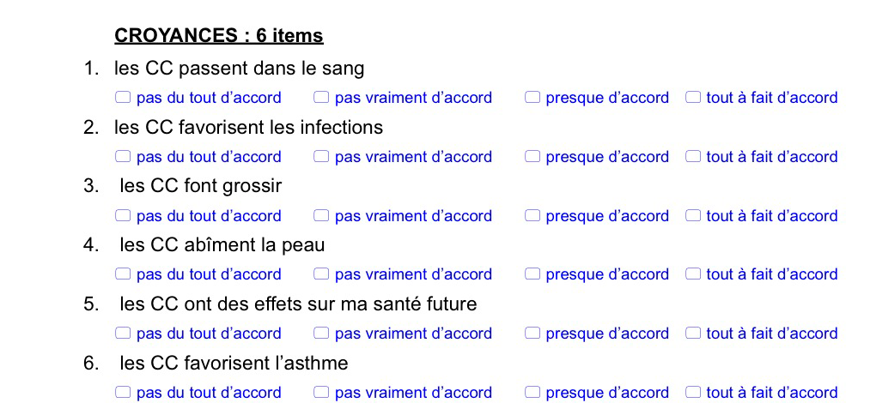
Testez votre cortico connaissance

Slide 22
Les bonnes pratiques
1 ou 2 fois par jour ?
Le moins possible ou le plus large possible?
Tant que ça gratte ?
Le visage aussi ?
L’été aussi ?
La femme enceinte aussi ?
Quelle quantité ?

Slide 23
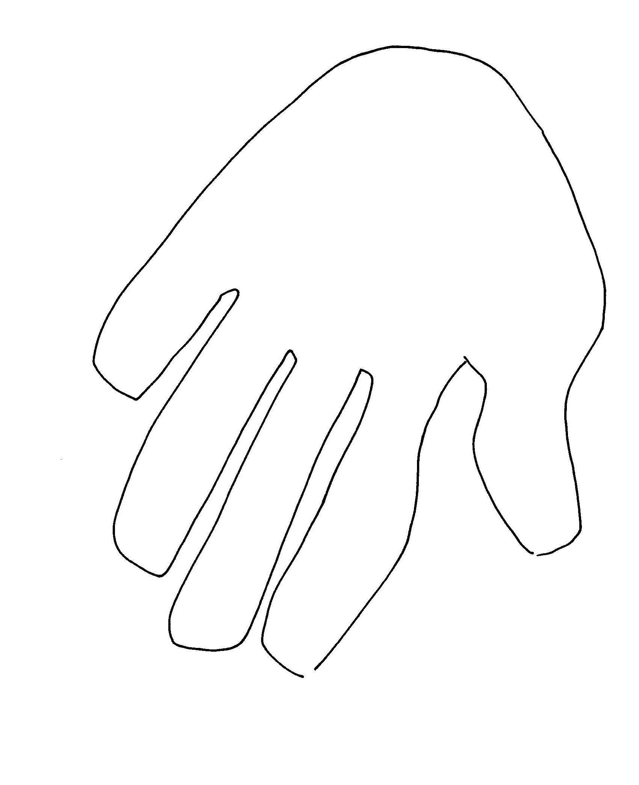
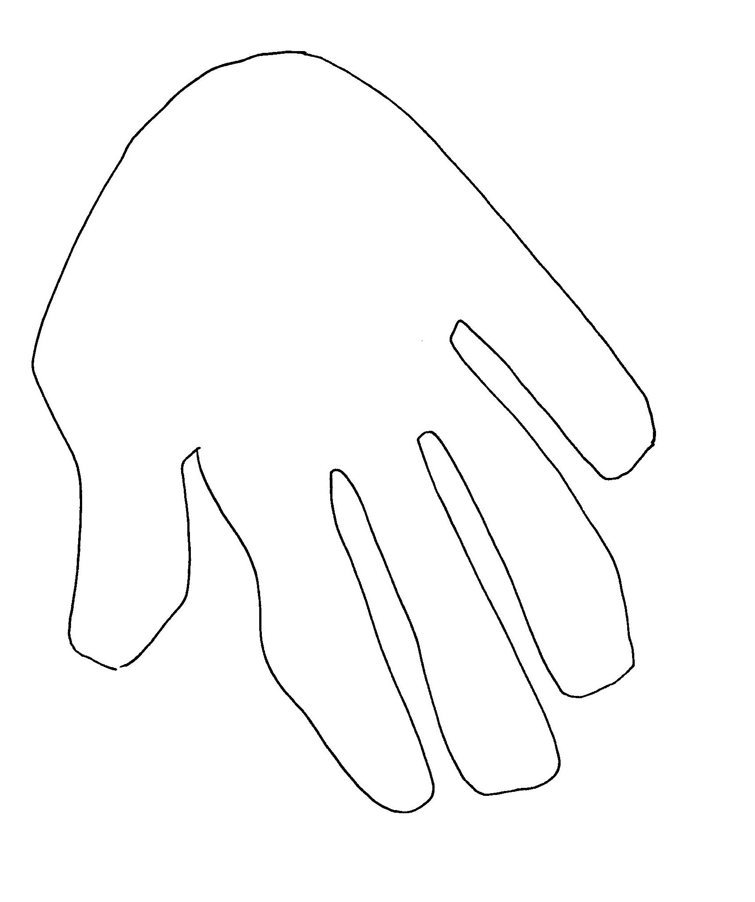
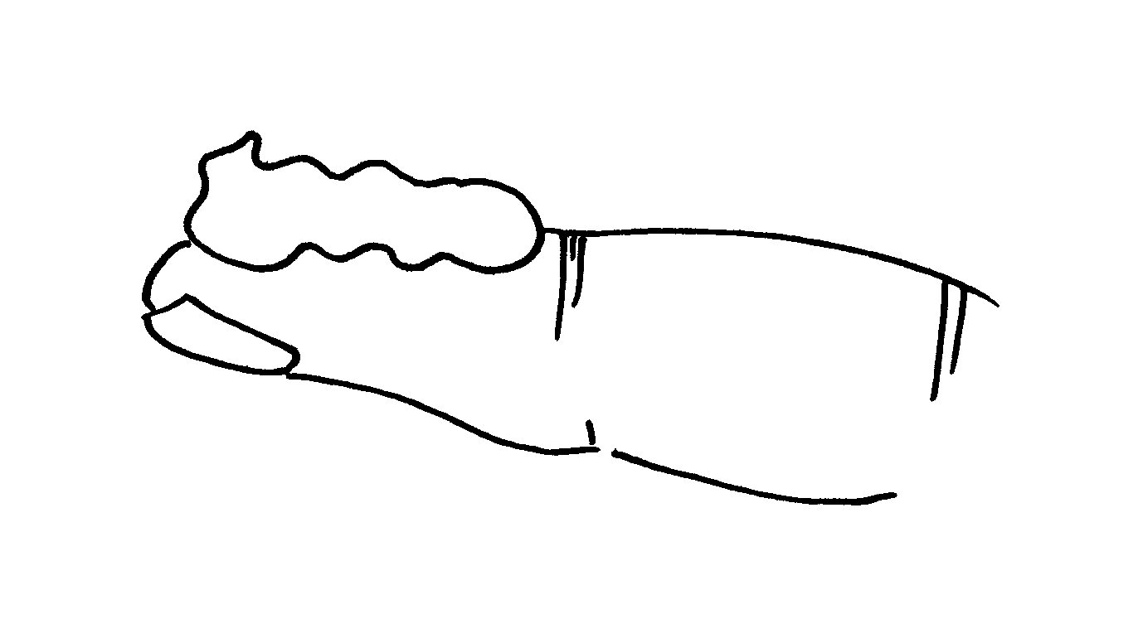
Les bonnes pratiques
1 ou 2 fois par jour ?
Le moins possible ou le plus large possible?
Tant que ça gratte ?
Le visage aussi ?
L’été aussi ?
La femme enceinte aussi ?
Quelle quantité ?
1 fois
Le plus large possible
Plaque disparue
Oui, mais
Oui, oui, oui +++
Oui

Slide 24
Les erreurs
Ordonnance limitée dans le temps
Quantité inadéquate
La cortisone orale?
Les anti H 1?
Les anti septiques alcoolisés
Le saforelle® …
Penser que l’émollient va traiter la plaque
L’émollient seul brule sur la plaque

Slide 25
Y a-t-il un traitement oral?
Sur ordonnance
En vente libre
Fungizone
Surtout si tt antibiotique
Pro et pré biotiques
Compléments alimentaires pour éviter les antibiotiques
Chez le plus grand

Slide 26
Quand faut-il changer le lait ?
Différence entre APLV et IPLV
Mon expérience
Quand le tt local et oral ne marchent pas : passer au lait HE
Si DA accompagnée : test+

Slide 27
Conclusions
Une dermatite atopique qui va mal est le plus souvent un DA NON traitée
La DA n’est pas une allergie alimentaire
L’attitude éducationnelle est la meilleure réponse à la corticophobie

